Slide 1
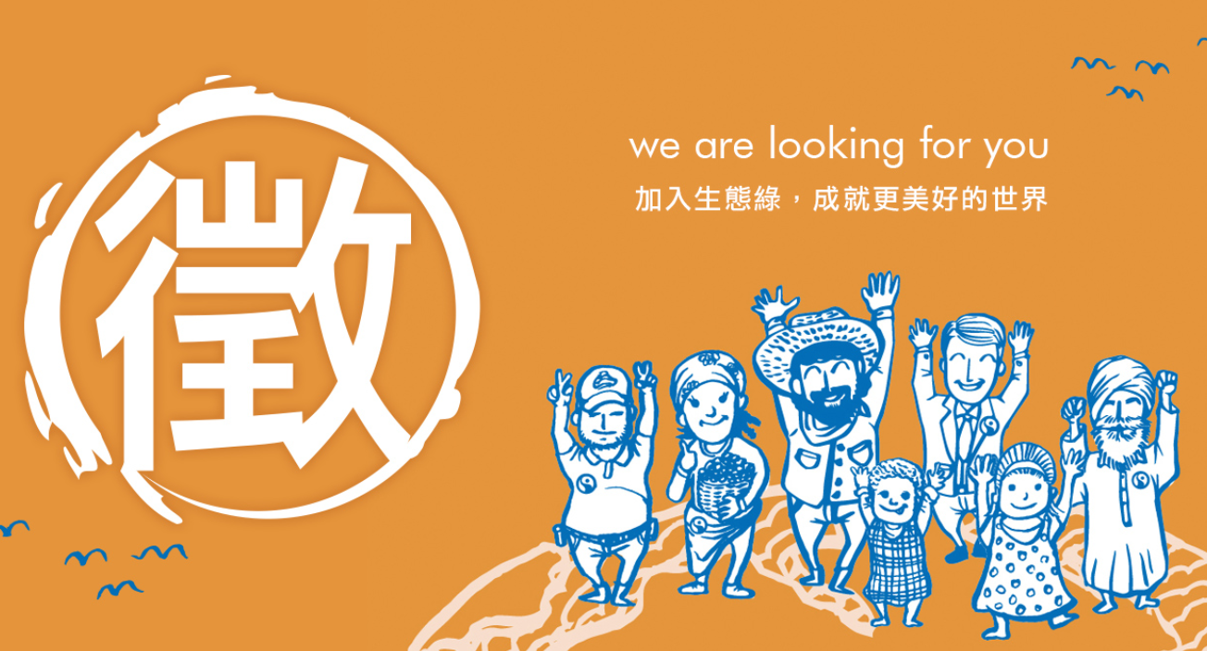
愛心小老師2名！

Slide 2
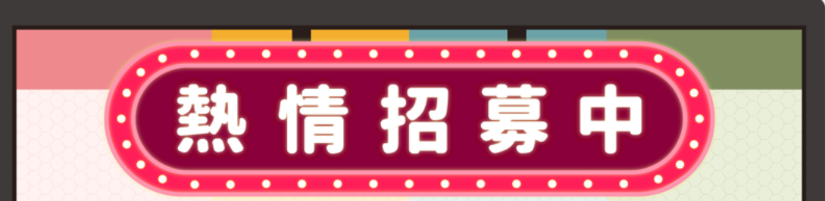
希望能透過熱心的學長姊，
協助小一生適應學校生活，
讓學弟妹尊敬兄長、友愛同學！
東門有你們真好！

Slide 3
服務日期：
9/3(二)-9/27(五)
101→501、102→502、103→503、104→504、105→505、
106→506、107→507、108→508
輔導處小義工 509、510、511

Slide 4
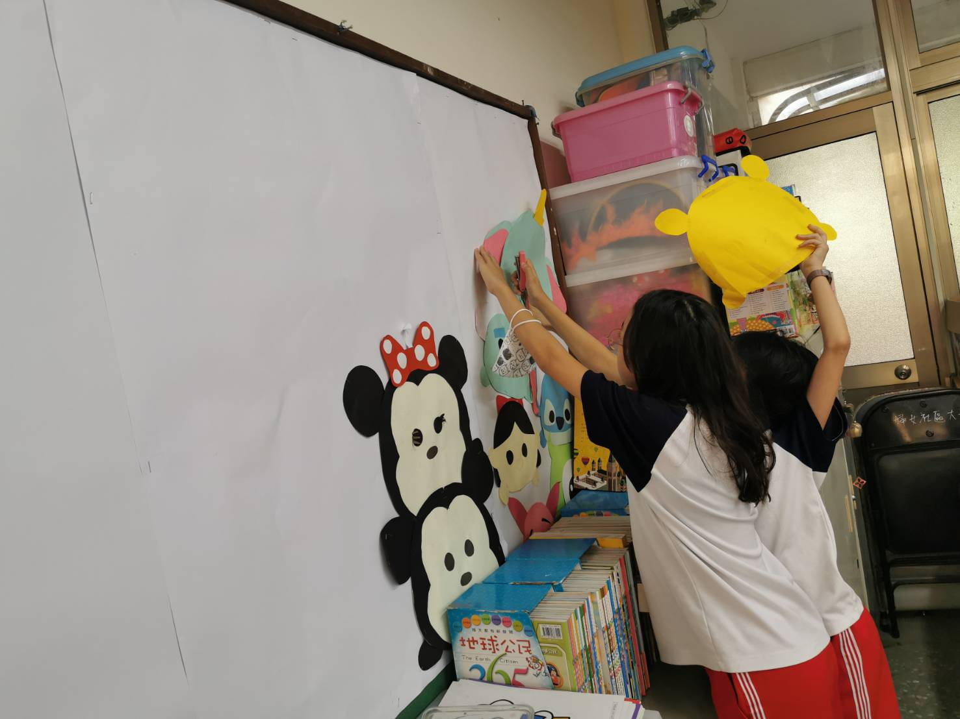
工作內容：布置教室

Slide 5
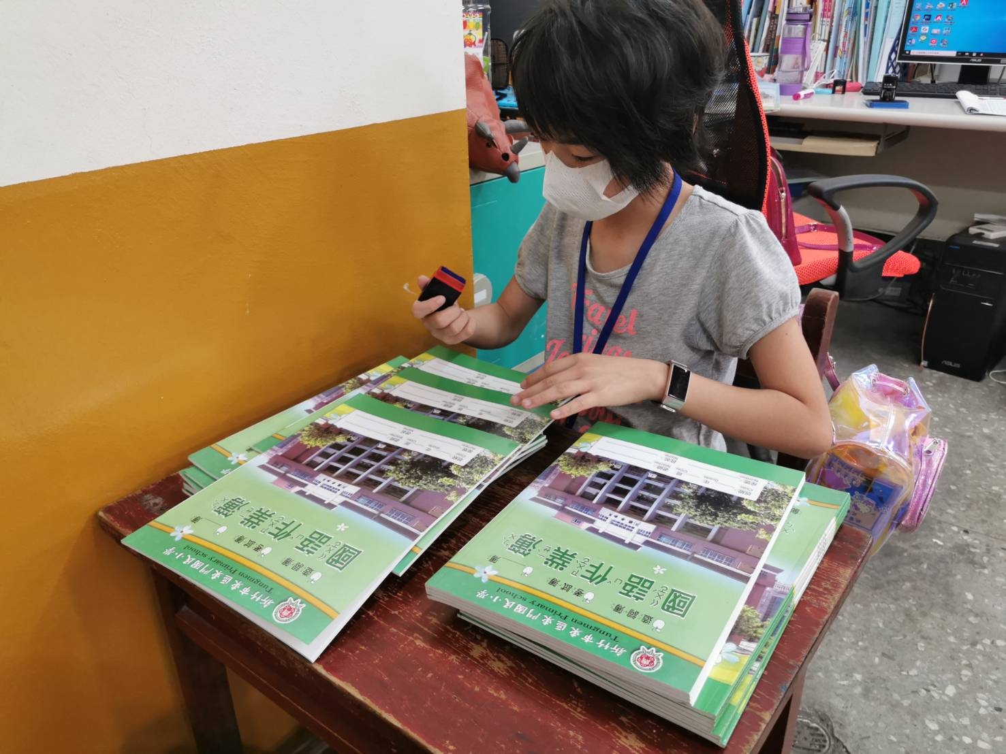
工作內容：蓋印章

Slide 6
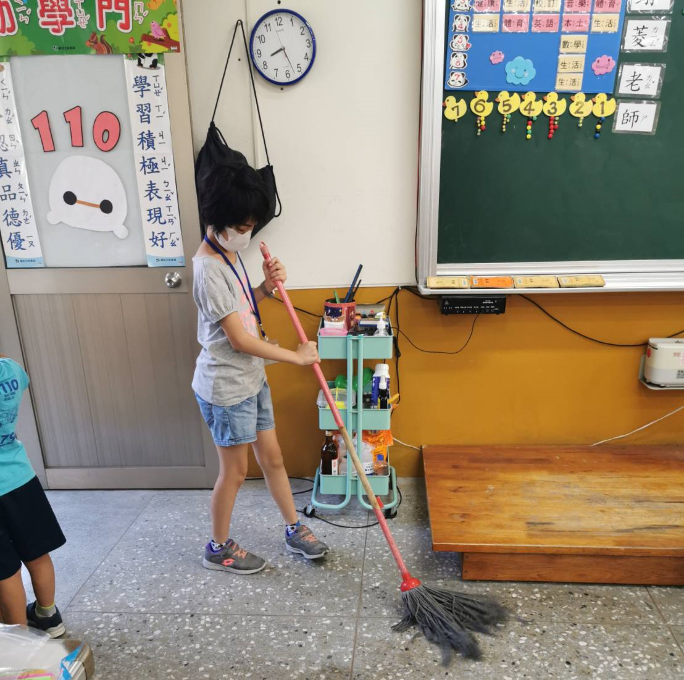
工作內容：打掃

Slide 7
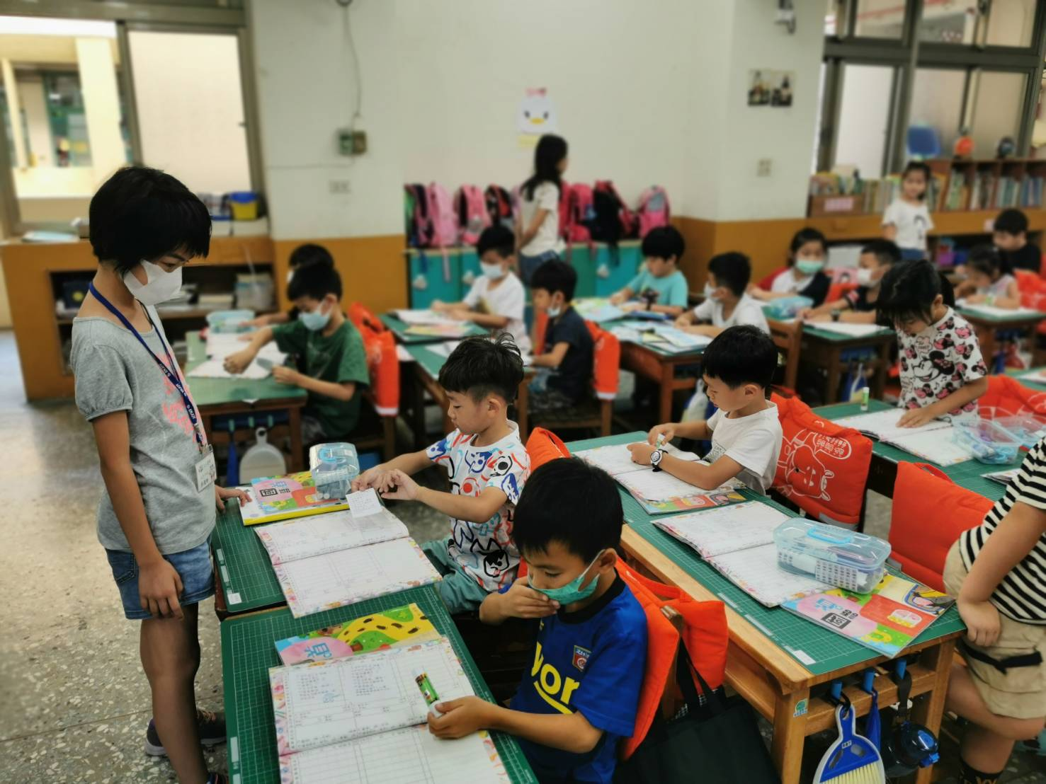
工作內容：協助檢查、幫忙學弟妹

Slide 8
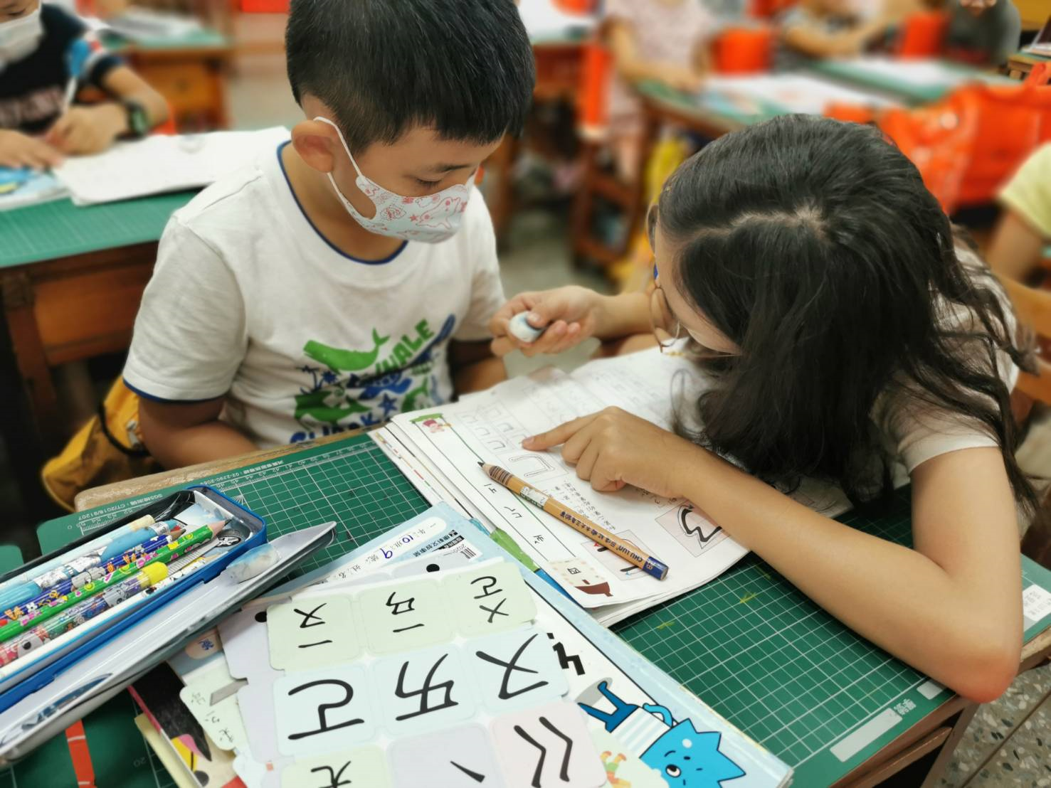
工作內容：教他們簡單的作業

Slide 9
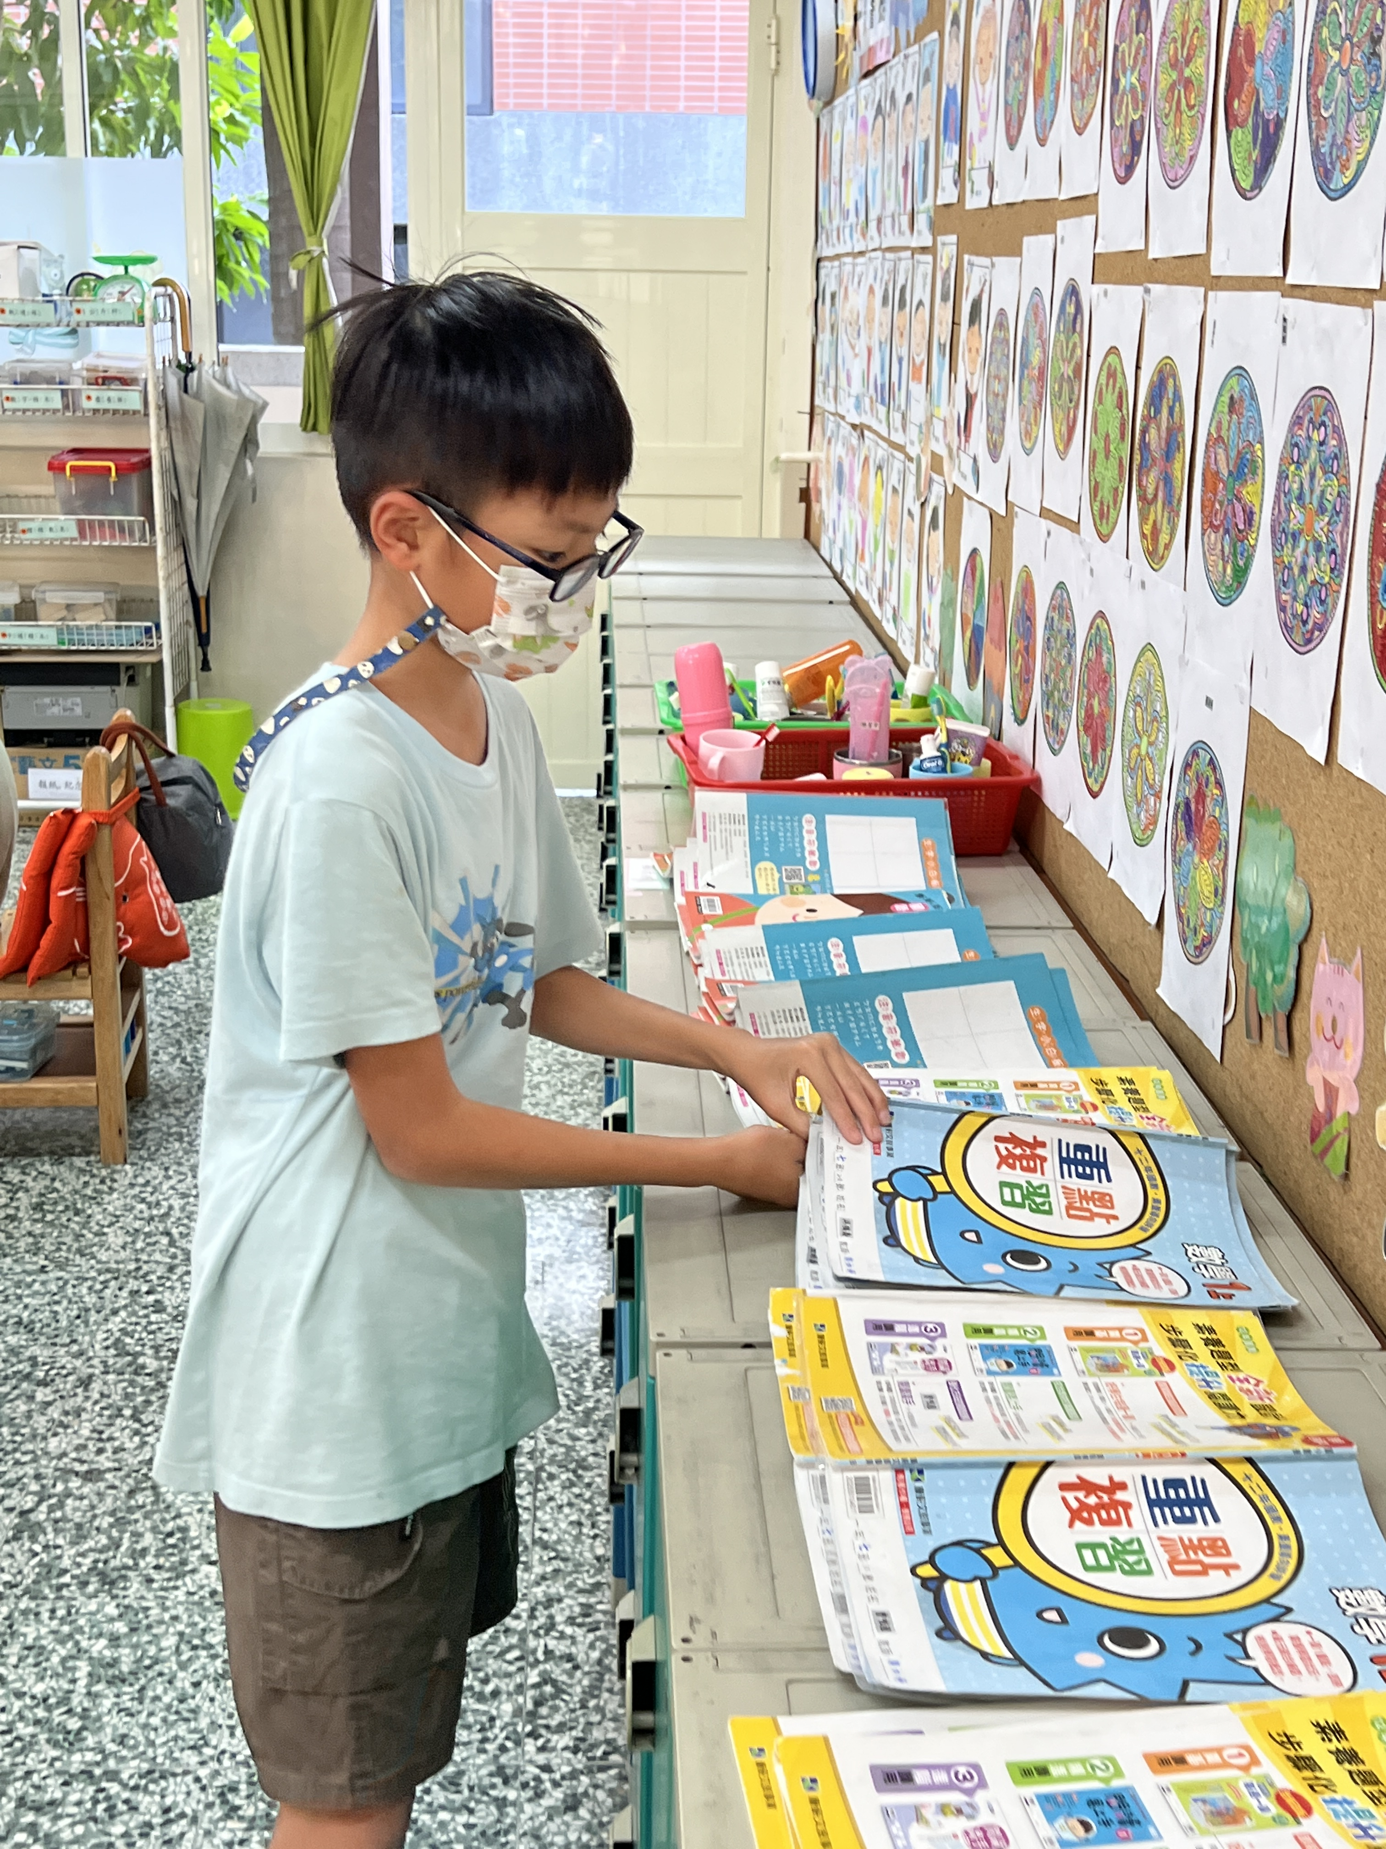
工作內容：點作業

Slide 10

受推薦同學，請於9月2日(星期一)中午12：40至忠孝樓3樓活動教室參加儲訓

Slide 11

付出愛心的小老師可以……？
學會如何幫助年紀小的小朋友
體會有弟弟妹妹的感覺
得到學弟妹們的微笑、獎狀一張
參加隆重的感恩茶會

Slide 12
愛心小老師工作須知
服務時間：
112年9月3日至111年9月27日，週一至週五上午7：50～8：30。
低年級每班2位小老師，每日佩戴識別證到服務班級執勤，協助一年級各班導師照顧新生
工作簽到資料夾放置於一年級教室，五年級學生到班服務時請主動找低年級老師簽到，紀錄當日工作事項。

Slide 13
愛心小老師工作須知
聽從老師的指導，用心負責的完成任務或工作，若無法到一年級班上執勤要向五年級導師及一年級的班級老師報告。
9月27日/(五)服務結束當日請愛心小老師將資料夾於12:40-13:30繳回輔導處輔導組。

Slide 14
